Slide 1
ELENA G. DE WHITE Y LA PLANTACION DE IGLESIAS
Gerson Sánchez
Gulf States Conference

Slide 2
“Nuevas iglesias deben ser establecidas, nuevas congregaciones organizadas. En este tiempo es necesario que haya representantes de la verdad presente en todas las ciudades y hasta en los lugares más remotos de la tierra”. (White, Testimonios para la iglesia, tomo 6: 32,33)

Slide 3
PLANTAR IGLESIAS ES RESPONSABILIDAD DE TODOS
“Se les pide a aquellos que son los elegidos de Dios que multipliquen iglesias en todas partes en que puedan tener éxito en la tarea de traer almas al conocimiento de la verdad”. (White, Testimonios para ministros, 200)

Slide 4

“Sobre todo los que creen, Dios ha colocado la responsabilidad de levantar iglesias con el expreso propósito de educar a hombres y mujeres para que utilicen en beneficio del mundo las aptitudes que les ha concedido y empleen para su gloria los medios que les has confiado”. (White, Un ministerio para las ciudades: Esperanza para los centros urbanos, 145)

Slide 5
RESPONSABILIDAD DEL PASTOR
“Como regla general, los obreros de la asociación deberían salir de las iglesias hacia nuevos campos”. (White, El evangelismo, 280)

Slide 6
En una ocasión, mientras Elena de White viajaba rumbo a un congreso, miraba ciudad tras ciudad donde el evangelio no había sido predicado y se preguntaba, cuál sería la razón por la cual no habían sido alcanzadas. Su respuesta fue:
“Los pastores están revoloteando sobres las iglesias que conocen la verdad, mientras miles de personas perecen sin Cristo. “Deben sentir que no es su deber revolotear sobre las iglesias que ya han sido levantadas, sino que deben estar haciendo una obra evangelística agresiva… hallarán que nada es tan animador como la labor evangélica en campos nuevos”. (White, El evangelismo, 280)

Slide 7

RESPONSABILIDAD DE LOS MIEMBROS
“Todos los miembros deberían sentir la responsabilidad y un profundo interés por ver prosperar la obra local y extranjera… que apoyan en plantar el estandarte de la verdad en nuevos territorios”. (White, Reflejemos a Jesús, 194)

Slide 8
LOS JÓVENES
Los jóvenes bien adiestrados pueden hacer mucho a favor de la predicación del evangelio y la plantación de nuevas iglesias.
“Con semejante ejército de obreros, como el de nuestros jóvenes, bien preparados, podrían promover, ¡Cuán pronto se proclamará a todo el mundo el mensaje de un Salvador crucificado! ¡Resucitado y próximo a venir! ¡cuán pronto vendría el fin: el fin del sufrimiento, del dolor y del pecado”. (White, Maranatha: el Señor viene, 120)

Slide 9
PLANTAR Y ORGANIZAR NUEVAS IGLESIAS
“Junto a todas las aguas han de sembrar la simiente de verdad, visitando un lugar tras otro para suscitar Iglesia tras Iglesia. Los que se deciden por la verdad, deben ser organizados en iglesias, y luego el predicador pasará adelante a otros campos igualmente importantes… Tan pronto como se organice una Iglesia ponga el ministro a los miembros a trabajar. Necesitarán que se les enseñe cómo trabajar con éxito. Dedique el ministro más de su tiempo a educar que a predicar”. (White, Testimonios para la iglesia, tomo 9: 22)

Slide 10
“Hombres inspirados por el Espíritu Santo deben trabajar en nuevos territorios. Hay que establecer nuevas iglesias y grupos. Es necesario que haya representantes de la verdad presente en todas las ciudades y hasta en los lugares más remotos del mundo. La gloria de la verdad de Dios debe resplandecer en toda la tierra. La luz debe iluminar a todo lugar y a toda persona… Es importante, que en nuevas regiones la obra quede tan bien establecida que asegure una representación correcta de la verdad. Este principio debe mantenerse vigente en todos nuestros planes y proyectos misioneros”. (White, Testimonios para la iglesia, tomo 6: 32-33)

Slide 11
PLANTAR IGLESIAS EN CIUDADES
“Se ha descuidado cruelmente a los habitantes de las ciudades impías que dentro de tan poco tiempo serán visitadas por calamidades”. (White. El evangelismo, 59)27
A continuación, se mencionarán tres razones importantes que Elena de White considera de porqué hay que plantar iglesias en las ciudades.

Slide 12
1. Miles de personas que viven en las ciudades necesitan de la salvación.
“Miles y miles de personas que viven en las ciudades que nos rodean necesitan ayuda en diferentes formas. Comprendan los ministros… Cada uno emplee todas sus capacidades y dones, para salvar las almas que perecen en las ciudades” (White, El evangelismo, 26, 59)

Slide 13
2. La luz de la verdad debe brillar en todos los pueblos.
“Hay que establecer iglesias y congregaciones. En nuestros tiempos ha de haber representante de la verdad presente en todas las ciudades y en las más remotas partes de la tierra, pues la tierra entera ha de quedar iluminada con la gloria de la verdad de Dios. La luz debe brillar en todos los países y en todos los pueblos”. (White, Mensajes Selectos, tomo 1: 218)

Slide 14
3. Desde las ciudades es más fácil que el evangelio se esparza a otros lugares
En una carta de 1901 Elena de White escribió con relación a la ciudad de Nueva York:
“Se debe convertir a esta ciudad en un centro de la obra misionera, desde el cual el trabajo misionero pueda extenderse con todo éxito. El Señor desea que este centro sea una escuela para los obreros y no debe permitirse que nada interrumpa la obra”. (White, El Evangelismo, 283)

Slide 15
RECURSOS FINANCIEROS PARA PLANTAR IGLESIAS
Plantar iglesias es un desafió en todo sentido, pero uno de esos desafíos son los recursos financieros que exige abrir nueva obra. Por ello, plantar nuevas iglesias es un asunto de fe.
“Cuando Él señala la necesidad de establecer la obra en lugares donde podrá ejercer influencia, se debe andar y obrar por fe”. (White, Consejos sobre mayordomía cristiana, 291)

Slide 16
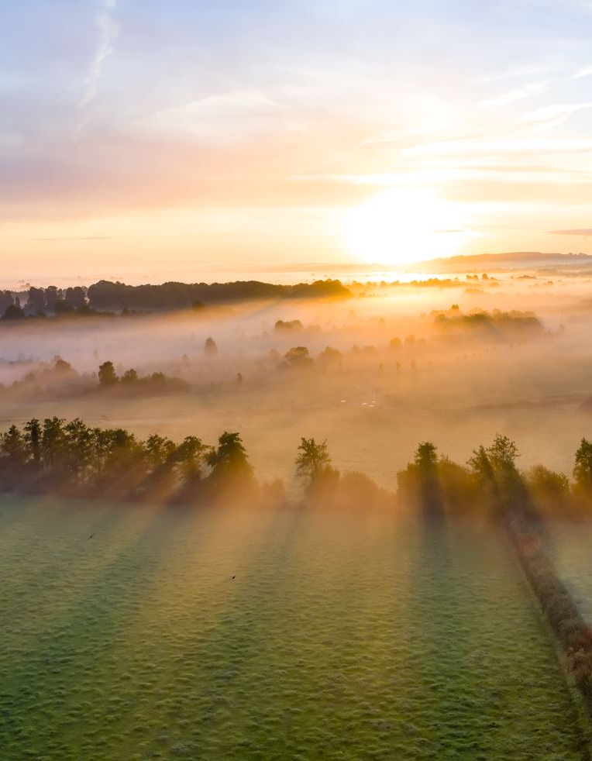
Y nuestros recursos y talentos deben estar al servicio de la obra evangélica de Dios.
“Son los hijos de Dios, quienes tienen que sostener su obra, entrar en nuevos campos y establecer iglesias”. (White, Consejo sobre la salud, 472)
Su orden es que empleemos nuestros recursos para plantar nuevas iglesias. “Empléense los recursos para establecer centros en nuevos campos. Así podréis ganar almas que desempeñarán su parte en producir… Deben designarse donativos y ofrendas para este propósito. Esto debe hacerse especialmente en los campos nuevos, donde nunca se ha enarbolado el estandarte de la verdad”. (White, Joyas de los Testimonios, tomo 3, 32,72)

Slide 17

BENEFICIOS DE PLANTAR IGLESIAS

Slide 18
1. Traería renovación espiritual a los de las iglesias grandes
“Muchos de los miembros de nuestras iglesias grandes hacen muy poco o comparativamente nada. Podrían realizar una buena obra, sí, en vez de hacinarse, se dispersasen por lugares donde todavía no ha penetrado la verdad. Los árboles plantados en forma demasiado apretada no prosperan. El jardinero los trasplanta para que tengan lugar donde crecer, y no quedará atrofiados y enfermizos. La misma regla surtiría efecto en nuestras iglesias grandes. los miembros están muriendo espiritualmente por qué no se hace precisamente esto. se están volviendo enfermizos y deficientes. Trasplantados, tendrían lugar donde crecer fuertes y vigorosos”. (White, Servicio Cristiano, 229)

Slide 19

2. Ayudaría a fortalecer el espíritu misionero y erradicaría el egoísmo
“La simiente de la verdad debe sembrarse en los centros no cultivados… ello cultivará un espíritu misionero para trabajar en nuevas localidades. El egoísmo que se manifiesta al mantener grandes congregaciones no es el plan del Señor. Entren en todo nuevo lugar posible, y comiencen la obra de educar en vecindarios que no han oído la verdad”. (White, El Evangelismo, 39)

Slide 20
3. Haría más fácil y productivo el evangelismo en lugares nuevos.
“Los lugares donde la verdad no ha sido proclamada son los mejores para trabajar. La verdad se posesionará de la voluntad de quienes no la habían escuchado hasta entonces. Ellos comprenderán la pecaminosidad del pecado, y su arrepentimiento será completo y sincero. El Señor obrará en los corazones a los que no se han realizado llamamientos con frecuencia, corazones que hasta entonces no habían visto la enormidad del pecado”. (White, El Evangelismo, 19)

